Slide 1


Ресурсный центр НКО
«Участие в Конкурсе проектов в области культуры, искусства и креативных индустрий»
29 июня 2021 года
г. Белгород

Slide 2
Организатор конкурса:
Президентский фонд культурных инициатив

Slide 3
Подача заявок осуществляется на сайте: фондкультурныхинициатив.рф

Slide 4
Срок подачи заявок: с 15.06.2021 по 30.07.2021 (до 23:30)
Срок регистрации заявок в течение десяти рабочих дней со дня окончания приема заявок

Slide 5
Срок реализации проекта: начало: не ранее
1 июля 2021 г. окончание: не позднее
31 декабря 2022 г.

Slide 6
Подведение итогов: не позднее
15 сентября 2021 г.

Slide 7
- некоммерческие организации
(за исключением государственных учреждений, государственных корпораций, государственных компаний, политических партий)
МУНИЦИПАЛЬНЫЕ учреждения и предприятия МОГУТ УЧАСТВОВАТЬ
УЧАСТНИКИ
КОНКУРСА:

Slide 8
- коммерческие организации;
- индивидуальные предприниматели.
УЧАСТНИКИ
КОНКУРСА:

Slide 9
НЕ МОГУТ участвовать:
иностранные юридические лица;
юридические лица, в уставном (складочном) капитале которых доля участия иностранных юридических лиц, местом регистрации которых является государство или территория, включенные в утвержденный Министерством финансов Российской Федерации перечень государств и территорий, предоставляющих льготный налоговый режим налогообложения и (или) не предусматривающих раскрытия и предоставления информации при проведении финансовых операций (офшорные зоны), в совокупности превышает 50 процентов;

Slide 10
НЕ МОГУТ участвовать:
юридические лица и индивидуальные предприниматели, в отношении которых возбуждено производство по делу о несостоятельности (банкротстве);
юридические лица, деятельность которых приостановлена в порядке, предусмотренном законодательством Российской Федерации;
общественные объединения, которые функционируют без приобретения прав юридического лица;
- индивидуальные предприниматели, которые прекратили (обязаны прекратить) деятельность в качестве индивидуального предпринимателя.

Slide 11
У заявителя не должно быть просроченной задолженности по налогам, сборам, страховым взносам и иным обязательным платежам в бюджеты бюджетной системы Российской Федерации больше 1000,0 рублей.
ВАЖНО!

Slide 12

- Один заявитель – один (!!!) проект
- Никак не связан с проектами в ФПГ (только не дублировать проекты-победители!!!)
- Нет требования к срокам регистрации заявителя
- Лояльные требования к участникам
(участвуют ВСЕ!!!)
Особенности Конкурса

Slide 13
- Возможна коммерческая составляющая
- Проект может быть в стадии реализации (с 01.07.2021)
- может быть одобрена лишь часть запрашиваемой суммы
- все, что не запрещено, разрешено
Особенности Конкурса

Slide 14
ТИПЫ проектов
проекты в области культуры и академического (классического) искусства;
- межотраслевые, сетевые культурные и кросскультурные проекты;
образовательные и наставнические проекты в области культуры, искусства и креативных индустрий (включая цифровые технологии);
проекты по выявлению и поддержке молодых талантов в области культуры, искусства и креативных индустрий;

Slide 15
ТИПЫ проектов
проекты креативных индустрий (в том числе в области литературы и издательского дела, дизайна, моды, арт, музыки и саунд-дизайна, архитектуры и урбанистики, новых медиа, мультимедиа технологий, кино, театра, игр);
проекты, предусматривающие проведение фестивалей, премий, форумов в области культуры, искусства и креативных индустрий;
- стартапы в области культуры, искусства и креативных индустрий;
- проекты в области современной популярной культуры.

Slide 16
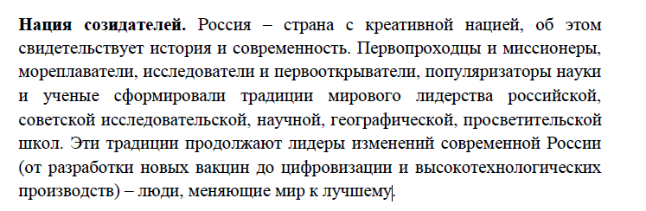
тематические
НАПРАВЛЕНИЯ

Slide 17
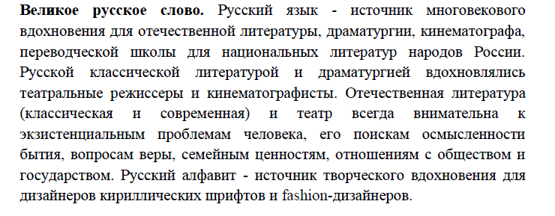
тематические
НАПРАВЛЕНИЯ

Slide 18
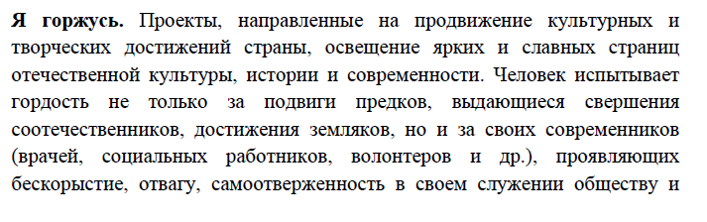
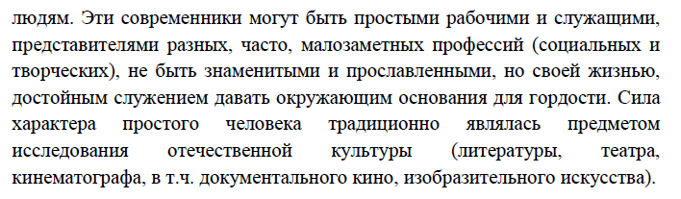
тематические
НАПРАВЛЕНИЯ

Slide 19
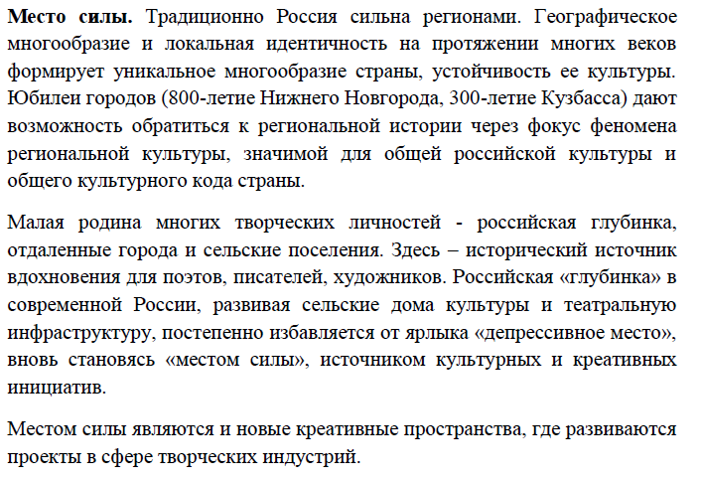
тематические
НАПРАВЛЕНИЯ

Slide 20
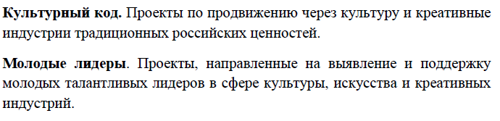
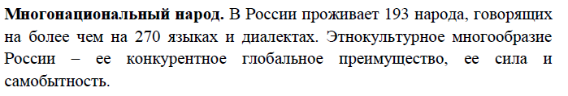
тематические
НАПРАВЛЕНИЯ

Slide 21
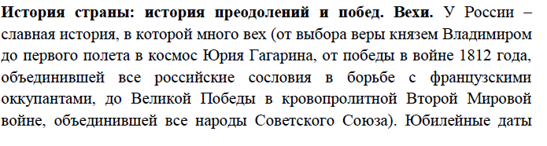
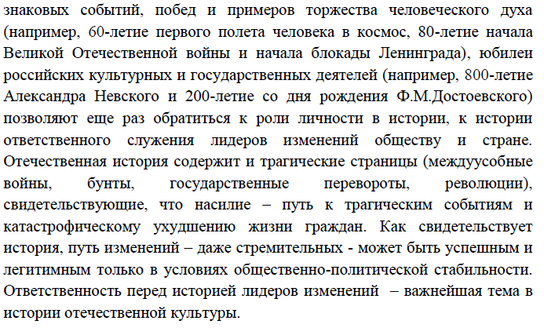
тематические
НАПРАВЛЕНИЯ

Slide 22
Что такое проект?
ПРОГРАММА РЕАЛЬНЫХ ДЕЙСТВИЙ, ЦЕЛЬ КОТОРОЙ НАПРЕАВЛЕНА НА РЕШЕНИЕ АКУТАЛЬНОЙ ПРОБЛЕМЫ В ОБЩЕСТВЕ, А ЗАДАЧИ — НА ПОЗИТИВНЫЕ РЕЗУЛЬТАТЫ И ИЗМЕНЕНИЯ В ОБЩЕСТВЕ.

Slide 23
ТРЕБОВАНИЯ К ПРОЕКТУ:
АКТУАЛЬНОСТЬ - причина, основания реализации проекта
ВРЕМЯ – проект должен быть ограниченным по времени
РЕСУРСЫ – проект должен иметь четкое описание потребностей
ОЦЕНКА – четкие результаты, поддающимися анализу и осмыслению.

Slide 24
СТРУКТУРА ПРОЕКТА
ОБОСНОВАНИЕ ЗНАЧИМОСТИ ПРОЕКТА
ЦЕЛЬ И ЗАДАЧИ
МЕРОПРИЯТИЯ (МЕТОДЫ) ПРОЕКТА
ПЛАН-ГРАФИК РЕАЛИЗАЦИИ
РЕЗУЛЬТАТЫ И КРИТЕРИИ ОЦЕНКИ ПРОЕКТА
БЮДЖЕТ (СМЕТА) ПРОЕКТА

Slide 25
СТРУКТУРА ПРОЕКТА
ПРОБЛЕМА
ЦЕЛЬ
Задача 1
Задача 2
Задача 3
Мероприятие 1.1. с результатом
Мероприятие 2.1. с результатом
Мероприятие 3.1. с результатом
Мероприятие 1.2 с результатом
Мероприятие 2.2. с результатом
Мероприятие 3.2. с результатом
ПЛАН-ГРАФИК РЕАЛИЗАЦИИ
БЮДЖЕТ ПРОЕКТА
РЕЗУЛЬТАТ

Slide 26
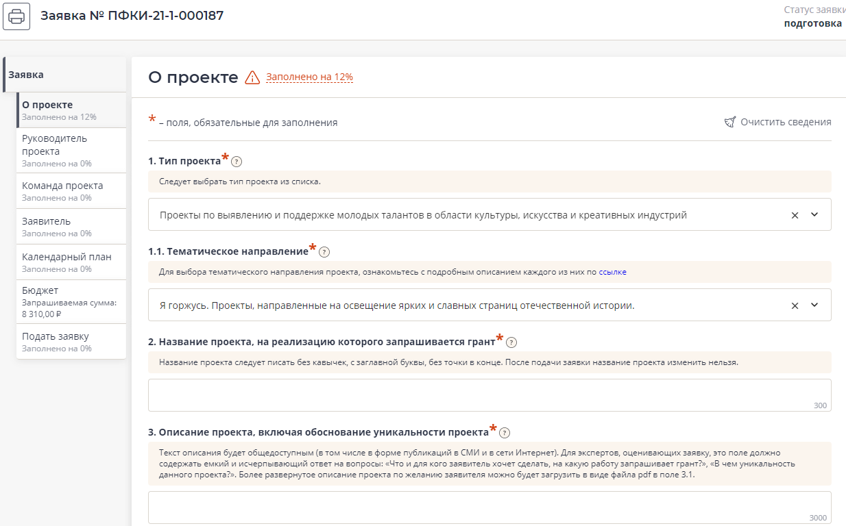
ЗАПОЛНЕНИЕ ЗАЯВКИ:

Slide 27
Раздел
«О проекте»
Тип проекта
1.1. Тематическое направление
2. Название проекта
3. Описание проекта, включая обоснование уникальности
3.1. Презентация проекта
3.2. Видео о проекте
4. Обоснование соответствия творческой концепции проекта тематическому направлению
5. География проекта
6. и 7. Срок начала и окончания проекта:
проставится в этом разделе после заполнения аналогичных разделов в Календарном плане
Дата начала проекта – не ранее 1 июля 2021 г.
дата окончания – не позже 31 декабря 2022 г.

Slide 28
Раздел
«О проекте»
8. Целевые группы проекта
8.1. Материалы, подтверждающие актуальность и общественную значимость проекта
9. Обоснование актуальности и общественной значимости проекта
10. Цель проекта
11. Ожидаемые результаты проекта: количественные и качественные
12. Задачи проекта
13. Партнеры проекта
14. Планируемые каналы коммуникации с целевыми группами проекта
15. Дальнейшее развитие проекта
16. Источники ресурсного обеспечения проекта в дальнейшем

Slide 29
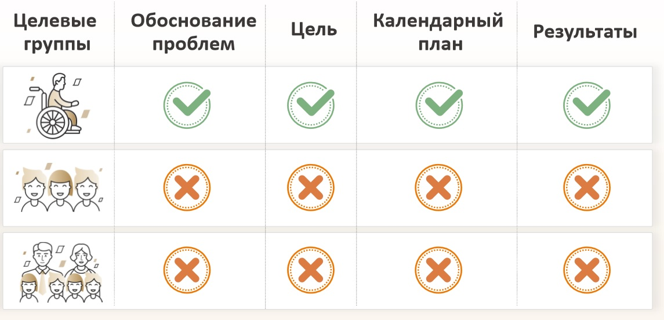
Раздел
«О проекте»

Slide 30
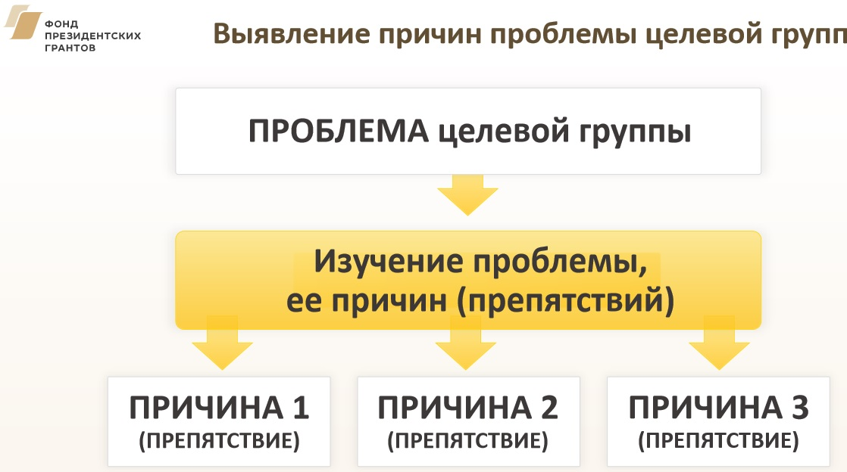
Раздел
«О проекте»

Slide 31
Раздел
«О проекте»
Материалы, подтверждающие значимость проекта
При необходимости в него можно загрузить документы, подтверждающие наличие проблемы, иллюстрирующие проведенные исследования, запросы от благополучателей на проведение проекта и иные документы.
Вы можете прикрепить не более 5 файлов до 10 Мб каждый. Специальных требований к формату не предъявляется, на выбор можно подгрузить файлы с расширениями .pdf, .doc, .docx, .ppt, .pptx, .xlsx.

Slide 32
РЕЗУЛЬТАТЫ (КРИТЕРИИ ОЦЕНКИ) ПРОЕКТА
1. Перечислите ожидаемые результаты проекта с указанием их количественных и качественных характеристик, в т.ч. для Вашей НКО.
2. Индикаторы оценки могут быть субъективными и объективными. Субъективные - не поддающиеся количественному выражению, объективные - те, которые можно подсчитать.

Slide 33
КРИТЕРИИ ОЦЕНКИ ПРОЕКТА
Все приросты, которые можно посчитать
(тиражи изданий, публикации в СМИ, проценты, число учебных часов, объем финансирования на определенные типы программ, число персонала, получившего дополнительное образование или квалификацию и т.п.)
Все снижения, которые можно подсчитать

Slide 34

ЗАПОЛНЕНИЕ ЗАЯВКИ:
Руководитель проекта
Команда проекта
Заявитель

Slide 35
МЕРОПРИЯТИЯ (МЕТОДЫ) ПРОЕКТА
1. Описание всех необходимых для осуществления проекта действий, объясняющих кто, что и как будет делать, когда и в какой последовательности.
2. Обратить внимание на соответствие механизмов реализации проекта и его целей и задач, ресурсам.
3. Если предполагается использование инновационных методов, объясните, чем они отличаются от традиционных, а если они были вами апробированы, то какой дали результат.
4. Если в проекте участвуют несколько структур, то необходимо описать, как будет действовать каждая, как между ними будут распределяться обязанности и ответственность

Slide 36

МЕРОПРИЯТИЯ (МЕТОДЫ) ПРОЕКТА
КТО?
ЧТО?
ДЛЯ КОГО?
ПОЧЕМУ ИМЕННО ТАК?

Slide 37
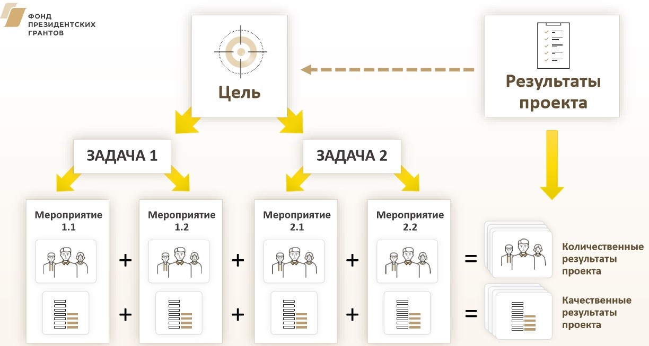
ОБЩИЙ РЕЗУЛЬТАТ

Slide 38

БЮДЖЕТ (СМЕТА) ПРОЕКТА

Slide 39
КОМПЛЕКСНОГО
БЮДЖЕТА
демонстрирует партнеру продуманность концепции проекта
показывает прозрачность вашей работы, отсутствие в проекте «двойного финансирования» и прочих нарушений
наличие нескольких источников финансирования доказывает серьезность вашего подхода к осуществлению проекта
( если вам удалось найти несколько партнеров для поддержки проекта, это значит, что вы фактически уже получили несколько рекомендаций, и не словах, а на деле)

Slide 40
БЮДЖЕТ СОСТАВЛЕН ГРАМОТНО, ЕСЛИ:
СООТВЕТСТВУЕТ ОПИСАТЕЛЬНОЙ ЧАСТИ ЗАЯВКИ
СУММА ДОСТАТОЧНА ДЛЯ ОБЕСПЕЧЕНИЯ ВСЕХ ВИДОВ РАБОТ
ПОДРОБЕН
ВКЛЮЧАЕТ ВСЕ СТАТЬИ, ФИНАНСИРУЕМЫЕ ДОНОРОМ
ВКЛЮЧАЕТ ВСЕ СТАТЬИ, ФИНАНСИРУЕМЫЕ ИЗ ДРУГИХ ИСТОЧНИКОВ
УЧИТЫВАЕТ НАЛОГИ
ВКЛЮЧАЕТ ВСЕ ВИДЫ РАБОТ НА БЕЗВОЗМЕЗДНОЙ ОСНОВЕ
ВКЛЮЧАЕТ ВСЕ НЕПРЯМЫЕ РАСХОДЫ, ЕСЛИ НУЖНО
ОТДЕЛЕНА ОПЛАТА ТРУДА ОТ ПРОЧИХ ПРЯМЫХ РАСХОДОВ
УЧИТЫВАЕТ ТЕКУЩИЙ УРОВЕНЬ ИНФЛЯЦИИ

Slide 41

Статьи бюджета
Оплата труда
1.1. Оплата труда штатных работников
1.2. Выплаты физическим лицам за оказание ими услуг (выполнение работ) по гражданско-правовым договорам
1.3. Cтраховые взносы

Slide 42
Статьи бюджета
2. Командировочные расходы, а также аналогичные расходы по гражданско-правовым договорам
3. Офисные расходы (заложен E-invoicing, оплата платежных поручений)
4. Приобретение, аренда специализированного оборудования, инвентаря и сопутствующие расходы
5. Разработка и поддержка сайтов, информационных систем и иные аналогичные расходы
6. Оплата юридических, информационных, консультационных услуг и иные аналогичные расходы

Slide 43

Статьи бюджета
7. Расходы на проведение мероприятий
8. Издательские, полиграфические и сопутствующие расходы
9. Прочие прямые расходы

Slide 44

На что просить нельзя
расходы, непосредственно не связанные с реализацией проекта;
расходы на приобретение недвижимого имущества (включая земельные участки), капитальное строительство новых зданий;
- расходы на приобретение алкогольной и табачной продукции, а также товаров, которые являются предметами роскоши;
расходы, предусматривающие финансирование политических партий, кампаний и акций, подготовку и проведение митингов, демонстраций, пикетирований;
- уплаты штрафов, пеней.

Slide 45
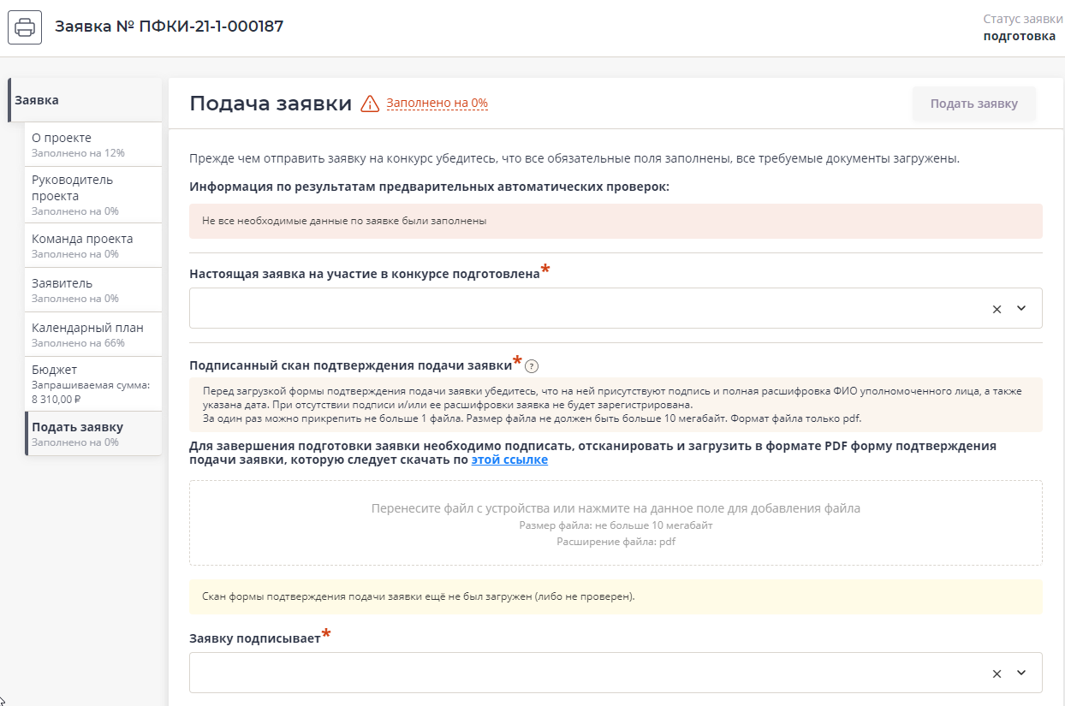

Slide 46

КРИТЕРИИ ОЦЕНКИ ЗАЯВКИ
Актуальность и общественная значимость проекта;
Соответствие творческой концепции проекта тематическому направлению;
- Логическая связность и реализуемость проекта;
- Уникальность творческой концепции проекта;
- Реалистичность бюджета проекта

Slide 47
КРИТЕРИИ ОЦЕНКИ ЗАЯВКИ
Масштаб реализации проекта;
- Объем собственного вклада (привлекаемых ресурсов);
- Значимость и успешность опыта заявителя по соответствующему направлению деятельности
- Соответствие опыта и компетенций команды проекта планируемой деятельности и ее масштабу
- Партнерская поддержка проекта

Slide 48
Избегайте технических ошибок
Прикрепляйте ПРАВИЛЬНЫЙ
Устав
Заполните
ВСЕ-ВСЕ ОБЯЗАТЕЛЬНЫЕ Разделы
Подписывает заявку Руководитель из ЕГРЮЛ + печать
Бюджет заполняется в РУБЛЯХ
Проверьте ОРФОГРАФИЮ

Slide 49

РЕСУРСНЫЙ ЦЕНТР НКО
БЕЛГОРОДСКОЙ ОБЛАСТИ
Телефон/факс 8 (4722) 555-271,
E-mail: broo-vera@mail.ru
сайт http://csi-vera.ru
https://nko31.ru/
Вконтакте: https://vk.com/nko31
instagram: @nko31
Белгородская региональная общественная организация «Центр социальных инициатив «Вера»
(БРОО «ЦСИ «Вера»)
308033, г. Белгород, ул. Королева 2А, офис 530

